Slide 1
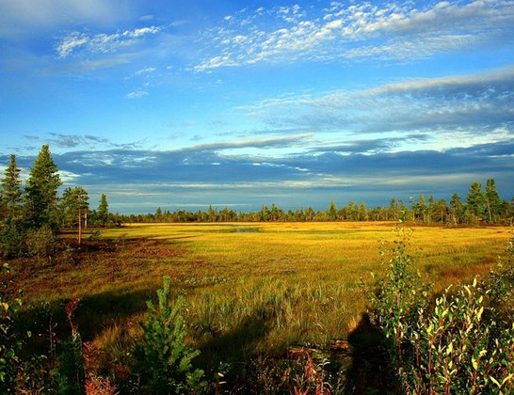
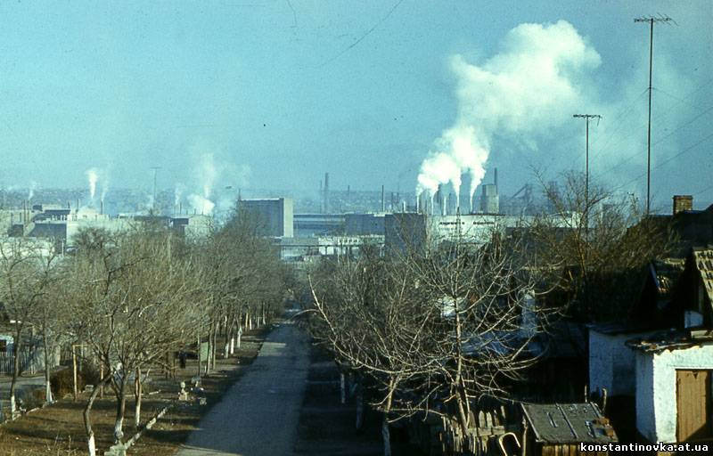
Донбасс в
1985-1991году

Slide 2
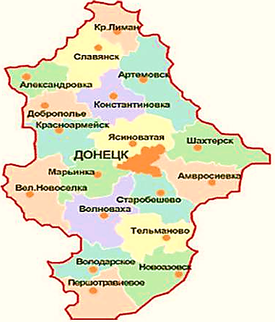

Slide 3
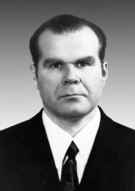
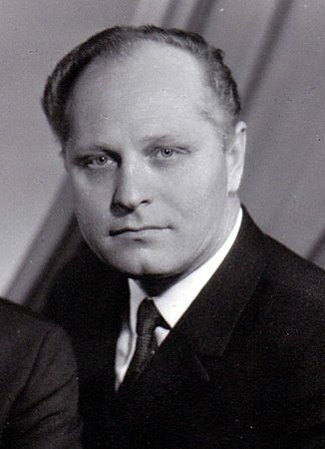
Руководители Донецкой области в период с 1985-1991
Председатели Донецкого областного исполнительного комитета
Статинов Анатолий Сергеевич - октябрь 1982 - декабрь 1987
Кучеренко Виктор Григорьевич - декабрь 1987 - 25 августа 1989
Смирнов Юрий Константинович - 25 августа
1989 - 3 апреля 1990 , 20 декабря 1990 - апреля 1992
Шелудченко Владимир Ильич - 11 апреля - 20 декабря 1990
Первые секретари Донецкого областного комитета КПУ
Миронов Василий Петрович - 29 октября 1982 - 11 июня 1988
Винник Анатолий Яковлевич - 22 июня 1988 - 9 февраля 1990
Миронов Евгений Васильевич - 9 февраля –
7 апреля 1990 и.о. , 7 апреля 1990 - 26 августа 1991 гг

Slide 4
Информационная памятка по датам
22 января 1985 — принят указ Президиума Верховного Совета СССР о награждении города Снежное орденом «Знак Почёта».
июль 1986 — донецкий легкоатлет Сергей Бубка на Играх доброй воли в Москве установил выдающееся достижение в прыжках с шестом, покорив 6 метров 1 сантиметр.
1 января 1987 — введена госприёмка на 25 промышленных предприятиях области.
3 августа 1987 — в городе Красный Лиман открыт бюст дважды Героя Советского Союза лётчика-космонавта СССР Л. Д. Ляхова.
1987 — население Донецкой области составило 5 368 тыс. жителей.
13 января 1989 город Жданов переименован в Мариуполь.
июль 1989 – в области прошли шахтёрские забастовки.
1990-е июнь 1990 – проведен I Всеукраинский съезд шахтёров в городе Донецк.
15 сентября 1991 – создание Кальмиусской паланки Украинского казачества.

Slide 5
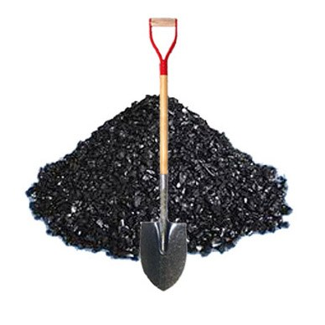
Достижения в развитии экономики
В 70-80-е годы ведущую роль в экономике Донбасса продолжает играть угольная промышленность, значительными темпами развивается донецкая энергетика, построена самая большая тепловая электростанция в Европе - Углегорская ГРЭС.
В 70-е годы Донецкая область становится регионом развитой химии. Химические предприятия Донбасса обеспечивают на начало 80-х годов 1/8 часть республиканского выпуска минеральных удобрений и кальцинированной соды, 1/4 часть серной кислоты, почти 1/5 часть синтетических моющих средств.
Интенсивное промышленное развитие Донбасса превратил его в середине 80-х годов в один из самых урбанизированных регионов Украины: 90% жителей Донецкой области, абсолютное большинство его населения,
была сосредоточена в городах.

Slide 6
Достижения в науке и культуре образования
Во второй половине 60- х - 1 половине 80- х годов происходит демократизация системы образования , науки , культурной жизни. В школах и вузах происходит активный поиск
новых методов преподавания, создаются условия для творческой работы мастеров искусства, расширяются научные исследования , меняется отношение к литературной жизни. В Донбассе сформировался довольно мощный научный потенциал. Важную роль в активизации научной жизни в регионе сыграло создание в 1965 г. в Донецке научного центра АН УССР. В его состав вошли физико-технический институт , отделение экономико-промышленных исследований Института экономики АН УССР , вычислительный центр и ботанический сад .
Научным центром региона был Всесоюзный научно - исследовательский институт дела спасателя (г. Донецк) - единственная в мире специализированное учреждение подобного профиля.
Центром науки вузов региона становится Донецкий политехнический институт, в котором разрабатывались новые перспективные темы , был создан мощный научно - исследовательский сектор.
Оживилась деятельность театров и филармонии. С середины 80- х годов началось формирование новых театральных концепций. В этот период утверждается идея возрождения в Донбассе национального театра , которая была воплощена в деятельности Донецкого украинского музыкально - драматического театра , Донецкого театра оперы и балета , Украинской труппы Донецкого театра кукол , в создании греческого театра.

Slide 7
Чернобыльская авария и Донбасс
Авария на Чернобыльской АЭС 26 апреля 1986 года — крупнейшая в своем роде за всю историю атомной энергетики. В результате взрыва четвертого энергоблока образовалось облако, которое разнесло радиоактивные материалы на огромные территории. Поражены были большие части УССР, БССР и РСФСР. Выпадение различных радиоактивных материалов зафиксировано во многих европейских странах.
С первых дней основные силы ликвидаторов были направлены на снижение радиоактивных выбросов и предотвращение повторных взрывов, которые могли оказаться еще большими, чем первый. Также были приняты меры для предотвращения проникновения радиоактивных веществ в грунт под реактором. Тут на помощь пришли шахтеры Донбасса, которые прорыли под реактором тоннель. Пустоты позже заполнили бетоном, тем самым исключина возможность проникновения радиоактивных веществ в грунт и подземные воды.
Кроме шахтеров из Донбасса в Чернобыль для ликвидаций последствий аварии были направлены военные, инженеры и пр. Такие командировки были по большей части добровольными. Правда, стоит отметить, что истинные последствия для своего здоровья не представлял практически никто.

Slide 8
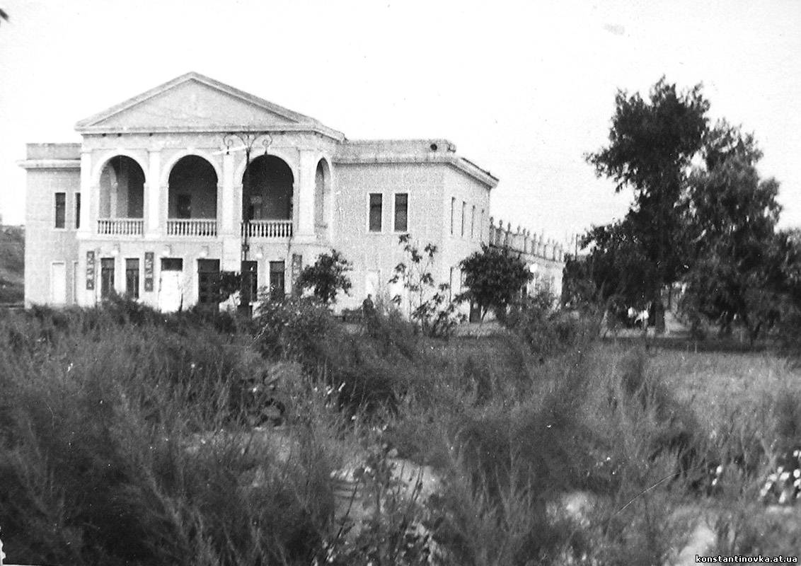
Константиновка (укр. Костянтинівка) — город областного значения в Донецкой области Украины, административный центр Константиновского района
Город расположен в северной части области на реке Кривой Торец (приток Казённого Торца, бассейн Северского Донца). Железнодорожный узел.

